Slide 1
Jour 2 - réponses

Slide 2
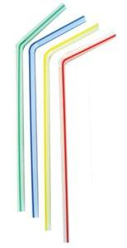
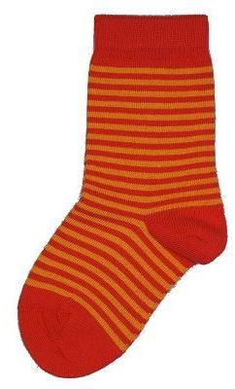
Enigme n°1 : Comment utiliser ces objets pour transporter de l’eau ?
une feuille de papier
une chaussette
une paille

Slide 3
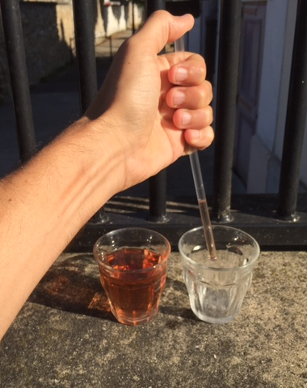
Avec une paille…
On peut bien sûr prendre l’eau dans sa bouche à l’aide de la paille, mais on peut aussi s’en servir comme d’une pipette.
(voir la vidéo : https://youtu.be/Cu1eJun-cTI)

Slide 4
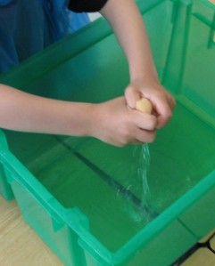
Avec une chaussette… On peut s’en servir comme d’une éponge

Slide 5
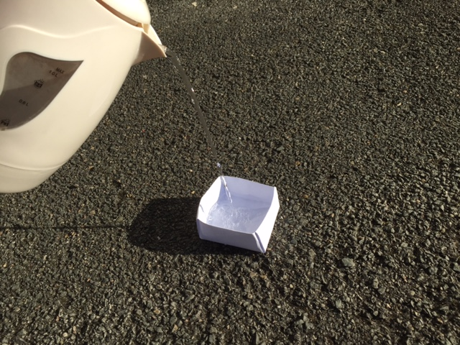
Avec une feuille de papier…
On peut fabriquer une petite boite par pliage et transporter de l’eau.
(un exemple de pliage : https://youtu.be/gTwCKc-xx94 )

Slide 6
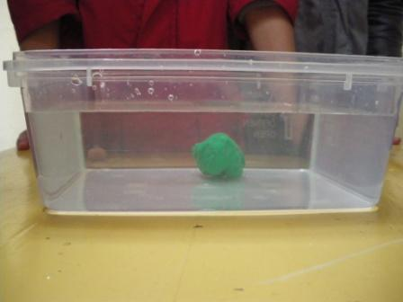
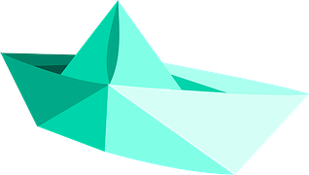
Enigme n°2 : Enigme n°2 : comment faire flotter la boule de pâte à modeler ?
Indice

Slide 7
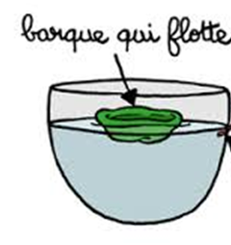
Il faut lui donner une autre forme, par exemple celle d’un petit bateau ! Le fait qu’un objet flotte ou coule ne dépend pas que de sa masse ou de sa matière, mais aussi de sa forme !

Slide 8
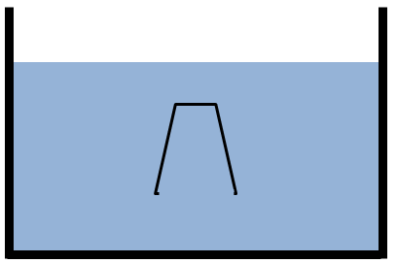
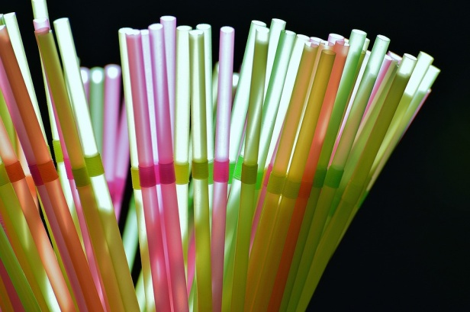
Enigme n°3 : comment vider le verre sous l’eau ?
Observe l’image. On a plongé un verre renversé dans l’eau d’un aquarium.
Comment retirer l’eau contenue dans le verre sans retirer le verre de l’aquarium ?
Indice

Slide 9
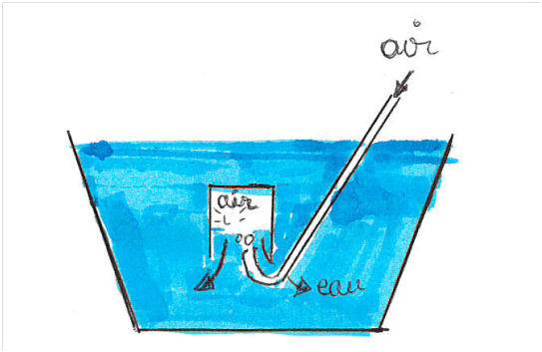
1. On plonge un verre dans une bassine remplie d’eau.
2. Le verre est plein.
3. On retourne ce verre de façon à ce que le fond du verre soit orienté vers la surface de l’eau.
4. On courbe une extrémité de la paille.
5. On plonge la paille dans l’eau et on fait passer la partie recourbée à l’intérieur du verre.
6. On souffle dans la paille et l’air entre dans le verre et en chasse l’eau.

